Slide 1
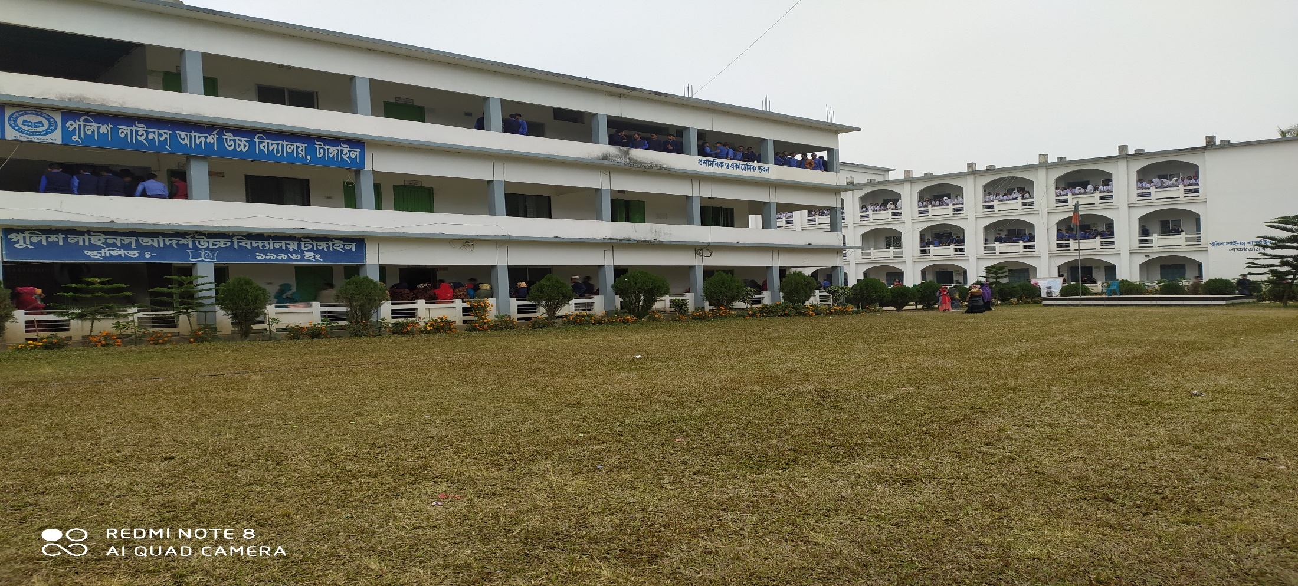
মুজিব শতবর্ষ উদযাপন পুলিশ লাইনস্‌ আদর্শ উচ্চ বিদ্যালয়, টাংগাইল।

Slide 2
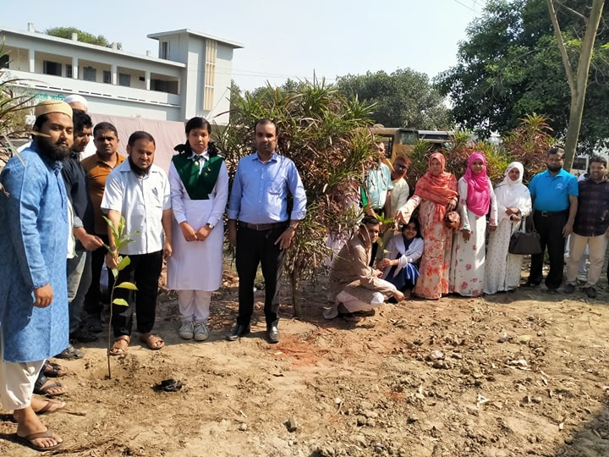
মুজিব শতবর্ষ উদযাপন এবং বৃক্ষরোপণ কর্মসূচী বাস্তবায়ন

Slide 3
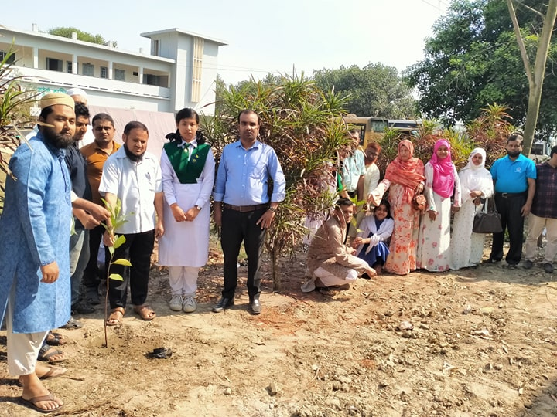
প্রধান শিক্ষক,সহকারী প্রধান শিক্ষক ,সহকারী শিক্ষক মন্ডলী ও শিক্ষার্থীরা এই কর্মসূচীতে অংশগ্রহণ করেছিল

Slide 4
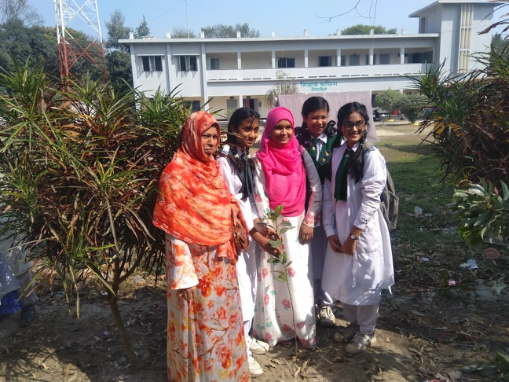
গার্ল গাইডস্‌ দলের সাথে শিক্ষক মন্ডলী

Slide 5
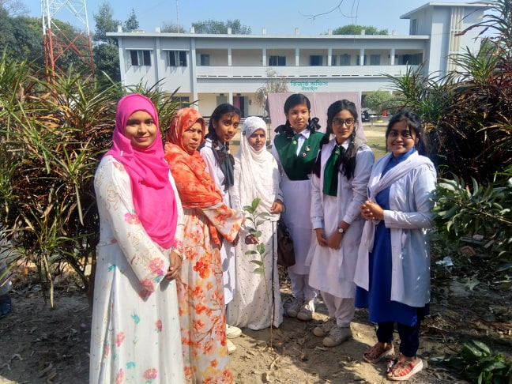
গার্ল গাইডস্‌ দলের সাথে শিক্ষক মন্ডলী

Slide 6
ধন্যবাদ সবাইকে

